Slide 1
Over de veranderingen in vrijwillige energie en de waarde van vrijwilligerswerk
Prof. Dr. Lucas Meijs
Strategic Philanthropy and Volunteering
Rotterdam School of Management
Erasmus University Netherlands

Slide 2
Agenda…
Trends in vrijwilligerswerk: omgaan met vrijwillige energie
Op weg naar toegevoegde waarde
De bekende blokkades
© [2025] Erasmus University Rotterdam, All rights reserved. No text and datamining.

Slide 3
Musea en vrijwilligers(werk)
De echte vrijwilligersorganisatie
vrijwilligers doen het primaire process (zeg maar alles) waarbij ze soms geholpen worden door (externe) beroepskrachten
De vrijwilligers ondersteunde organisatie
Beroepskrachten doen het primaire process waarbij een deel van de uitvoerende werkzaamheden gedaan worden door vrijwilligers (maar soms ontmoeten bezoekers alleen de vrijwilligers (enactment)
De beroepsmatige organisatie
Beroepskrachten doen het primaire process en ze lijken te willen voorkomen dat een deel van de werkzaamheden gedaan worden door vrijwilligers (maar herkennen soms niet het vrijwilligerswerk van Bestuur, adviescommissie en in de fondsenwerving))

Slide 4
De grote trends

Slide 5
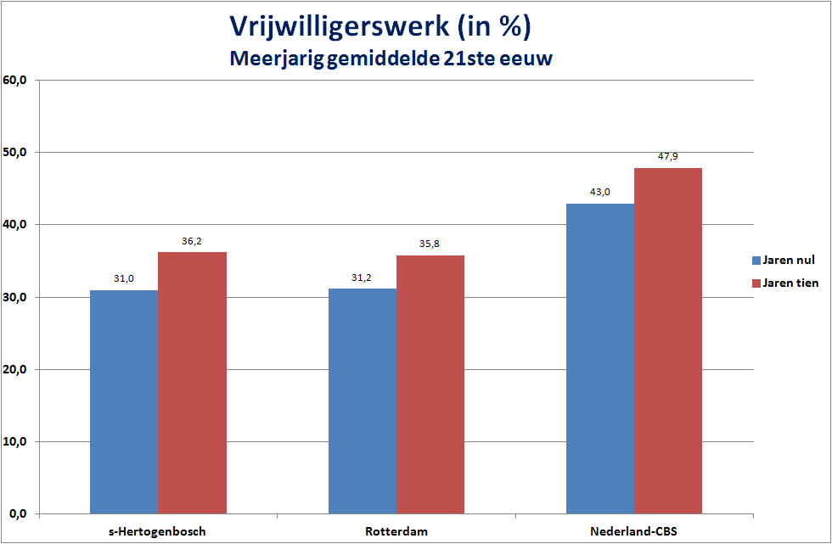
Doen we nu meer of minder vrijwilligerswerk dan 20 jaar geleden….
Het doen van vrijwilligerswerk wordt verklaard door een drukke agenda.
Het doen van veel uren vrijwilligerswerk wordt verklaard door ‘nu heb ik meer tijd’.
(De Rond en Meijs, 2024)
© [2025] Erasmus University Rotterdam, All rights reserved. No text and datamining.

Slide 6
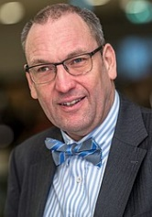
Prof. Dr. Lucas C. P . M. Meijs
Onderzoek
Vrijwilligersmanagement
Involved learning
Civil society
Derde partijen betrokkenheid
Onderwijs
Learning by Doing: Consulting to Social Entrepreneurs (Bachelor)
Effective Management of NGO/NPOs (Master)
Master thesis coach / co-reader
Vrijwilligerswerk (huidig)
Verhalenhuis Belvédère
Fairtrade gemeenten NL
Rotterdam Voor Goed (sociaal ondernemerschap)
Lees onze Nederlandse publicaties, interviews en blogs op
www.rsm.nl/vrijwilligerswerk
Hoogleraar Strategische Filantropie en Vrijwilligerswerk.
Vakgroep Business-Society Management (B-SM), RSM
Voorzitter examencommissie RSM
Bestuurslid LDE centre for Sustainablity
Voorzitter ZonMw commissie Actieprogramma Maatschappelijke Diensttijd
Eerste niet USA Editor-in-Chief Nonprofit and Voluntary quarterly (NVSQ) (2010-2016)
Raadslid Raad voor Maatschappelijke Ontwikkeling (RMO) (2009-2015)
Lid commissie vrijwilligersbeleid VWS (2001-2007)
Tel: +31 10 408 1921
Email: lmeys@rsm.nl
Mandeville T11-59
© [2025] Erasmus University Rotterdam, All rights reserved. No text and datamining.

Slide 7
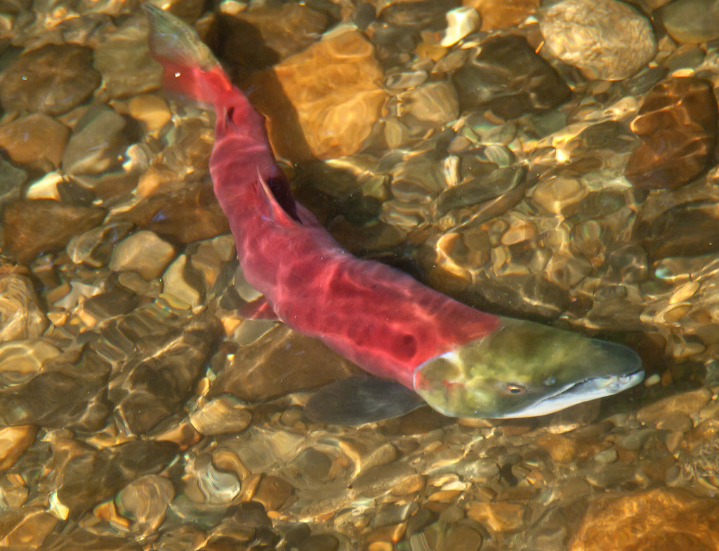
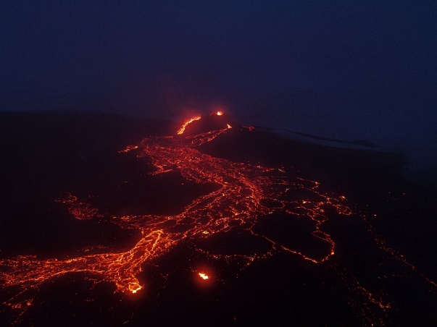

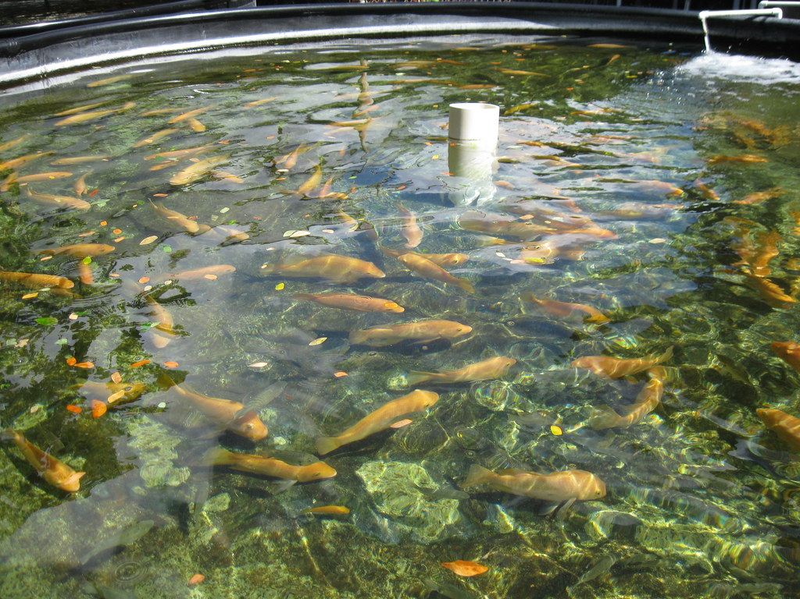
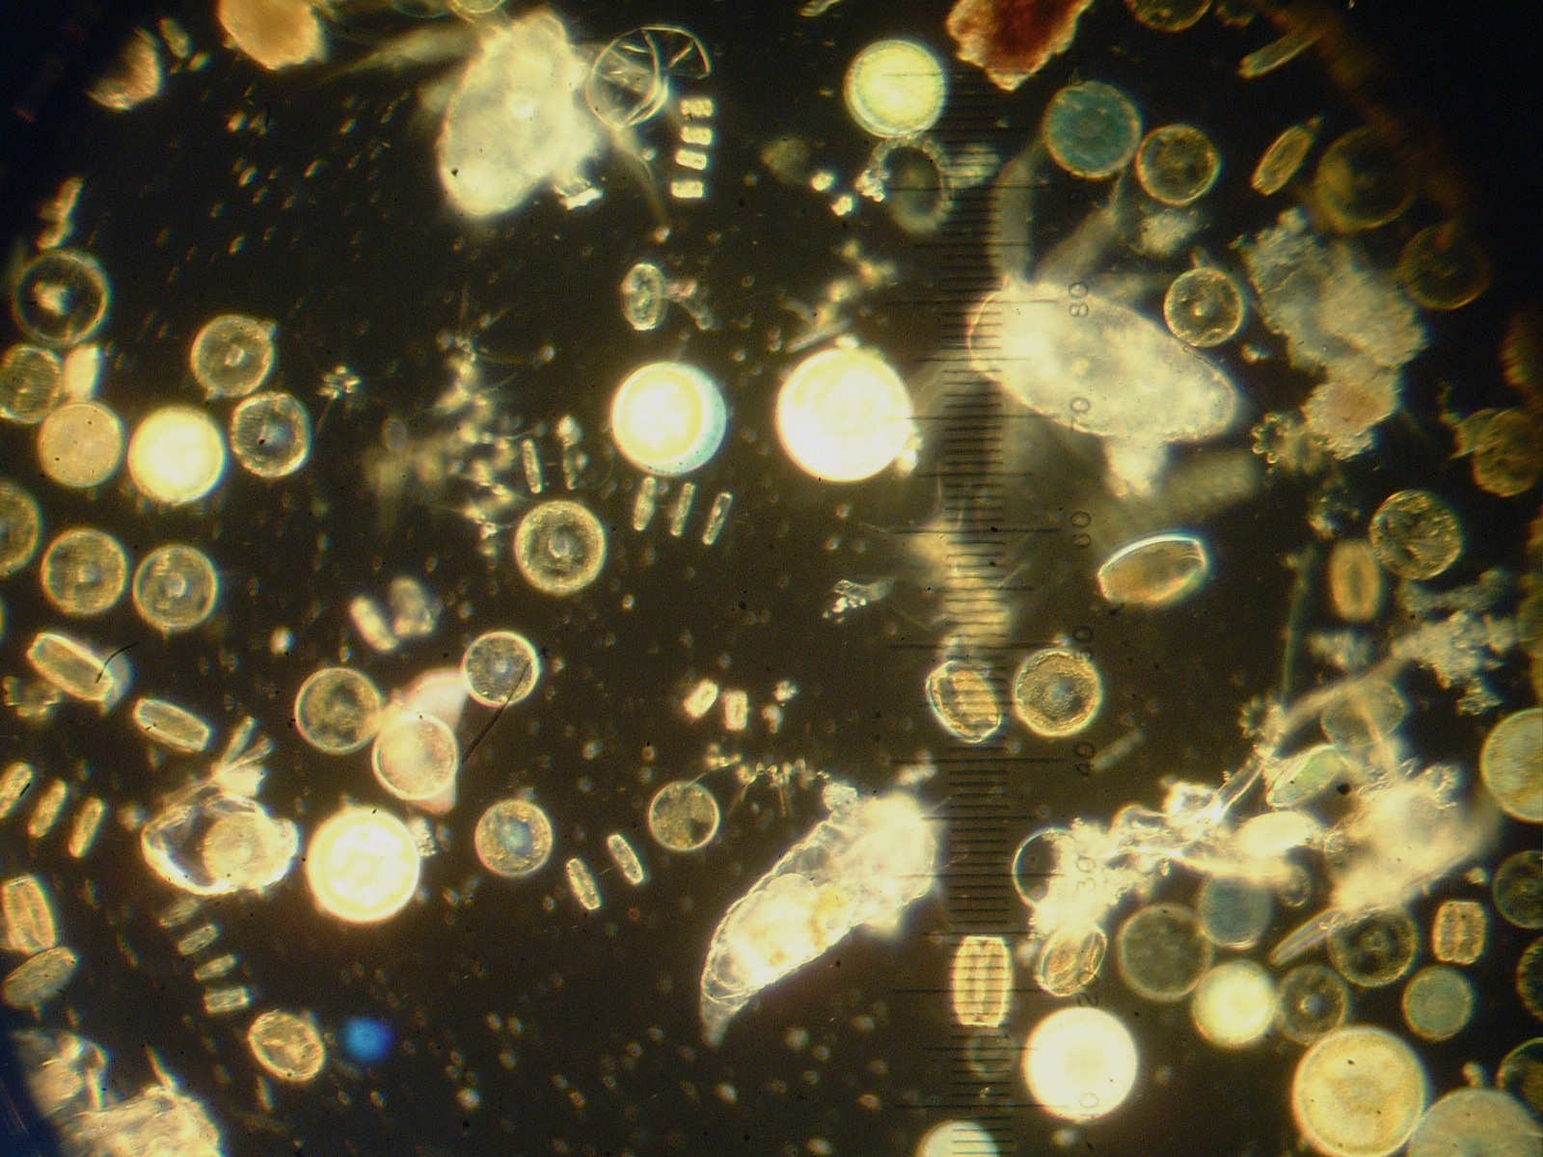
De drie stappen van betrokkenheid in tijd…..
Een samenleving heeft bronnen van vrijwillige energie
(Potentiele) vrijwilligers bieden vrijwillige energie aan om vrijwilligerswerk te worden
Organisaties bieden vrijwillige energie een kans om vrijwilligerswerk te worden
This Photo by Unknown Author is licensed under CC BY-SA-NC
© [2025] Erasmus University Rotterdam, All rights reserved. No text and datamining.
Dierenvoedselbank Friesland heeft dringend behoefte aan geld en vrijwilligers. Omrop Fryslan, 18/1/2022

Slide 8

Winnende vrijwilligerswerk scenarios:
Bereidheid, Bekwaamheid en eschikbaarheid .
Aanbod van vrijwillige energie
Bereidheid
Bekwaamheid
Beschikbaarheid
Vrije tijd (free)
Restant tijd (spare)
Lummel Tijd (idle)
Plaats
Tijd
(On)afhankelijk
Bereidheid
Bekwaamheid
Beschikbaarheid
Kansen voor vrijwillige energie
Meijs, L.C.P.M. & Brudney, J. L. (2007). Winning volunteer scenarios:
The soul of a new machine. International Journal of Volunteer Administration, XXIV(6), 68-79.
© [2025] Erasmus University Rotterdam, All rights reserved. No text and datamining.

Slide 9
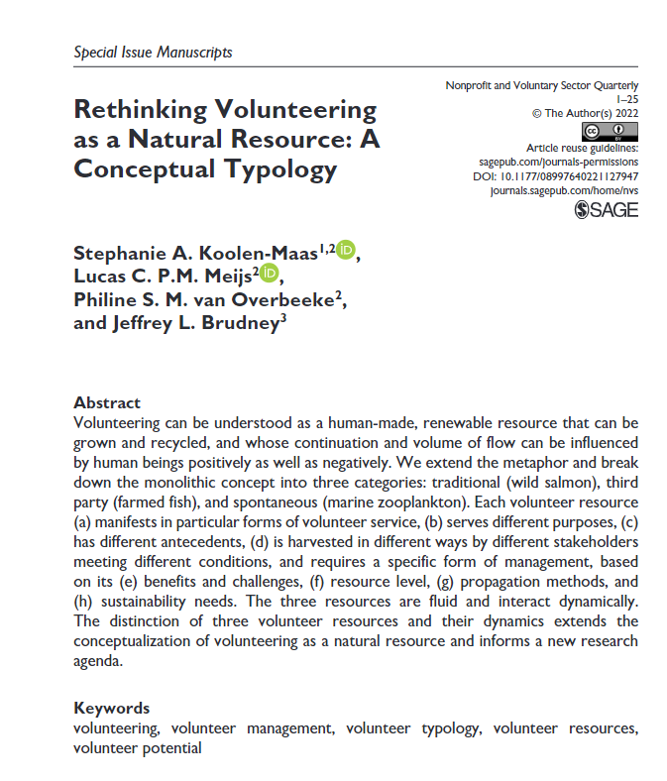
Drie soorten vrijwillige energie / hulpbronnen
WILDE ZALM
KWEEKVIS
PLANKTON
This Photo by Unknown Author is licensed under CC BY
This Photo by Unknown Author is licensed under CC BY
This Photo by Unknown Author is licensed under CC BY
Traditionele vrijwilligers hulpbron
Derde partij vrijwilligers hulpbron
Spontane vrijwilligers hulpbron
Koolen-Maas et al (2023).
Er zijn drie hulpbronnen van vrijwillige energie die zich materialiseren in episodisch maar ook doorgaand vrijwilligerswerk.
https://journals.sagepub.com/doi/epdf/10.1177/08997640221127947
Vrijwilligerswerk wordt zowel georganiseerder als spontaner!
This Photo by Unknown Author is licensed under CC BY-SA-NC
© [2025] Erasmus University Rotterdam, All rights reserved. No text and datamining.

Slide 10
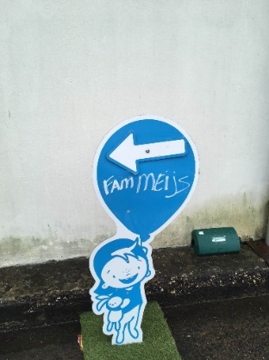
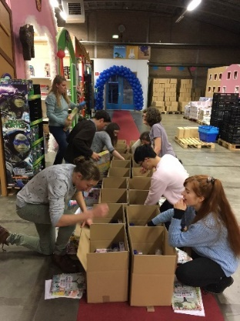


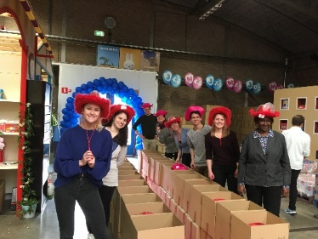
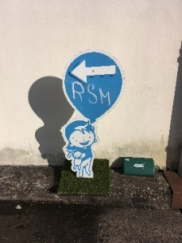
Kweekvis = koppelteken - vrijwilligerswerk
Gemeenschappen…..
‘ZENDENDE THUIS’ ORGANISATIE
Werknemers– vrijwilligers
Maatschappelijke stage - vrijwilligers
Service learning – vrijwilligers
‘Jaarclub’ – vrijwilligers
Tegenprestatie – vrijwilligers
etc
BEMIDDELEND THEMA
Familie – vrijwilligers
Vrijgezelle – vrijwilligers
Groene gymnastiek - vrijwilligers
© [2025] Erasmus University Rotterdam, All rights reserved. No text and datamining.
© [2025] Erasmus University Rotterdam, All rights reserved. No text and datamining.

Slide 11
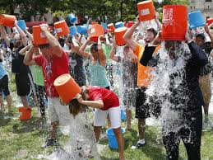

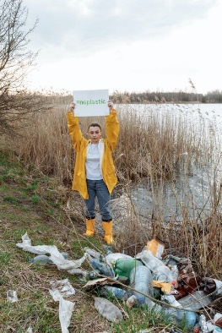
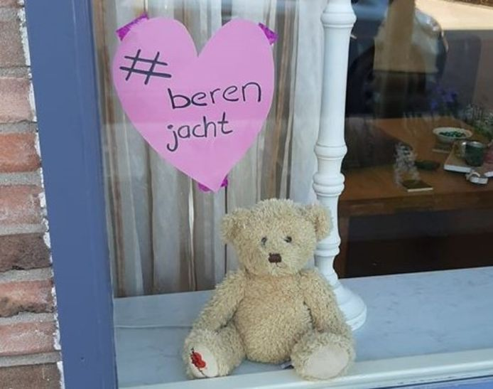
plankton = ’spontaan’ vrijwilligerswerk
Episodisch
Virtueel
Team
Activisme
Individueel
Luilaktivisme?
Van vrije-tijd (free time) naar
restant-tijd (spare time) naar
lummel-tijd (idle time)
© [2025] Erasmus University Rotterdam, All rights reserved. No text and datamining.
Het wegvallen van de intermediair
(bv door opleidingsniveau, technologie maar ook door de vele voorbeelden..)
Foto’s: pexels.com

Slide 12
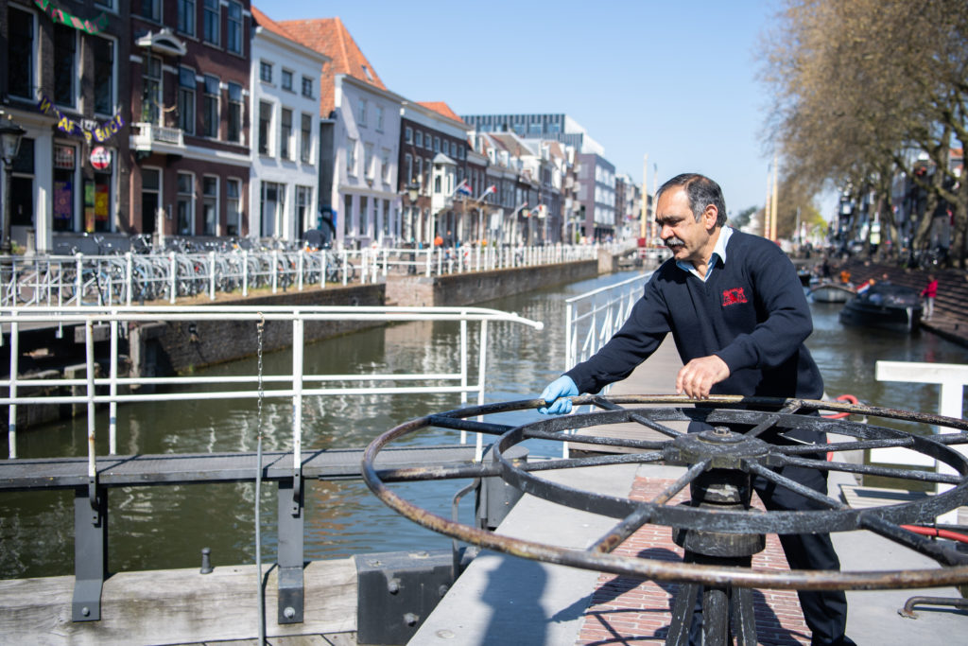
De visdeurbel ….
Middenin de stad ligt de prachtige Weerdsluis, die nog met de hand moet worden geopend. Als de sluisdeuren dicht zijn, moeten de vissen blijven wachten. Daardoor verspillen ze tijd en energie. Zo zijn ze een makkelijke prooi voor vogels of roofvissen.
Om de vissen te helpen, hangt onder water bij de sluis een camera. Zijn er vissen in beeld? Druk dan op de bel. De sluiswachter krijgt een seintje en zal, als er veel vissen zijn, de sluis openen.
  2021 340.000 mensen drukken op de digitale deurbel
2023 1 miljoen kijkers
2024 3,4 miljoen kijkers
© [2025] Erasmus University Rotterdam, All rights reserved. No text and datamining.
https://visdeurbel.nl/over/

Slide 13
Op weg naar toegevoegde waarde

Slide 14

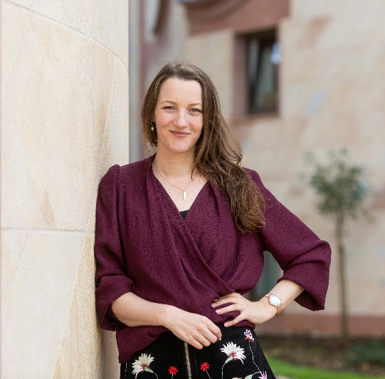
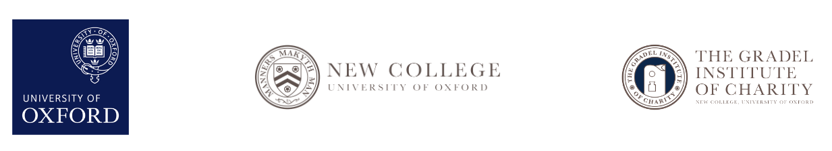
Dr Philine van Overbeeke
philine.vanoverbeeke@new.ox.ac.uk
Research Fellow
Gradel Institute of Charity
New College, University of Oxford
van Overbeeke, P.S.M., Koolen - Maas, S., Meijs, L., & Brudney, JL. (2022). You Shall (Not) Pass: Strategies for Third-Party Gatekeepers to Enhance Volunteer Inclusion. Voluntas, 33(1), 33-45. https://doi.org/10.1007/s11266-021-00384-0
Koolen-Maas, S. A., Meijs, L. C. P. M., van Overbeeke, P. S. M., & Brudney, J. L. (2023). Rethinking Volunteering as a Natural Resource: A Conceptual Typology. Nonprofit and Voluntary Sector Quarterly, 52(1_suppl), 353S-377S. https://doi.org/10.1177/08997640221127947
van Overbeeke, P., & Ouacha, M. (2022). The value of diasporic cross-border philanthropy and voluntourism. In K. Biekart, & A. Fowler (Eds.), A Research Agenda for Civil Society (pp. 173-187). Edward Elgar Publishing. https://doi.org/10.4337/9781800378155.00021
© [2025] Erasmus University Rotterdam, All rights reserved. No text and datamining.

Slide 15
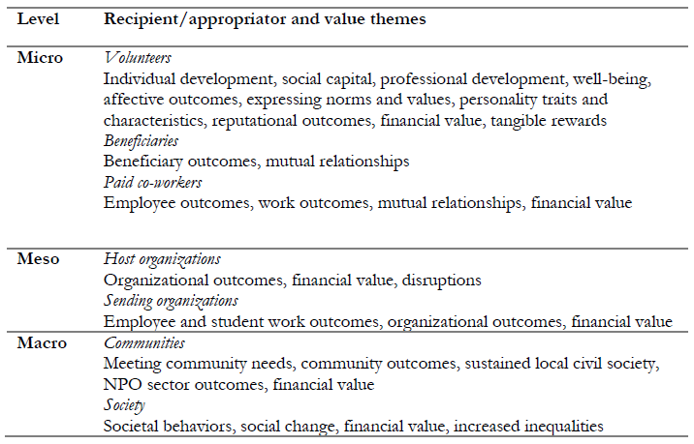
drie niveaus en veel betrokken stakeholders (Van Overbeeke, 2024)
© [2025] Erasmus University Rotterdam, All rights reserved. No text and datamining.

Slide 16

Fundamentele verschillen tussen beroepskrachten en vrijwilligers
Beloning
Keuzevrijheid
Psychologisch contract
Cnaan et al, 1996; Metz et al, 2017)
© [2025] Erasmus University Rotterdam, All rights reserved. No text and datamining.

Slide 17
De waarde van vrijwilligers in een interventie
Onderzoek van Philine van Overbeeke RSM (promotie 2024)
Complementie = vrijwilligerswerk
(niet verdringing)
Vrijwilligers en beroepskrachten zijn andere schakels in interventie
Cooperatie
Supplementie = vrijwilligers
(mogelijk verdringing)
Vrijwilligers en beroepskrachten zijn dezelfde schakels in interventie
Appreciating what matters:
Capturing the many dimensions of volunteer value
Philine S. M. van Overbeeke, 2024
© [2025] Erasmus University Rotterdam, All rights reserved. No text and datamining.

Slide 18
Andere relatie NPO
Andere natuur
Andere relatie donor
Complementaire waarde van vrijwilligerswerk
Feedback
Flexibiliteit
Intrinsieke motivatie
Hobby
energie
Gunfactor
Onafhan
kelijkheid
Gecombineerde
waarde van vrijwilligers die vrijwilligen
Innovatie
Legitimiteit
Overtuiging
Extra
expertise
Creativiteit
Persoonlijke connecties
Persoonlijke publieken
Verspreid over gemeen-schappen
Lokale connecties
Supplementaire waarde van vrijwilligers
Meer diversiteit
Breder persoonlijk netwerk
Meerdere ruimtes
Legende
waarde
Waarde thema
Drijfveer
© [2025] Erasmus University Rotterdam, All rights reserved. No text and datamining.

Slide 19
De bekende blokkades

Slide 20
Oud: Schaarste perspectief
    WE HEBBEN GEEN GELD VOOR BEROEPSKRACHTEN DUS WERKEN WE MET VRIJWILIGERS
    Als het budget op is meer vrijwilligers
    Als er budget is weer beroepskrachten
    Als vrijwilligers niet te vinden zijn beroepskrachten
    Als (semi-)beroepskrachten (stagiaires) makkelijk zijn beroepskrachten eruit
    Etc
Wij denken dat een discourse verschuiving van ‘Vrijwilligers Bespaarde Kosten” naar “Vrijwilligers Toegevoegde Waarde” vrijwilligerswerk veel aantrekkelijker maakt om te doen en te ondersteunen….
VTW > BTW van 21%?

Slide 21

vrijwilligerswerk is een beloningsstructuur, geen functie zingeving
(en autonomie……)
Wat vrijwilligers delen is een salaris van 0 euro…
Er wordt vaak veel meer vrijwilligerswerk gedaan bij een organisatie dan we zien

Slide 22

Mensen mogen dingen doen omdat ze er de juiste ‘competentie’ ervoor hebben, niet omdat ze ervoor betaald worden……
Zonder rijbewijs mag je niet autorijden
ook al ben je een beroepskracht….…
Bekwaamheid kan je testen, bevoegheid kan je geven!

Slide 23

Poortwachters en diversiteit
Zelf-uitselecteren
Geen idee wat er allemaal gedaan kan worden
Geen idee wat vrijwilligerswerk is
Geen idee dat dit ‘werk’ vrijwilligerswerk is
‘Wij’ zijn toch niet welkom
Ik ken daar helemaal niemand
Perceptie van mismatch tussen eigen en gewenst economisch, sociaal en cultureel kapitaal
Ik doe al ergens anders vrijwilligerswerk
Ik heb even een vrijwilligerswerk sabbatical
Organisatie-uitselecteren
Perceptie van mismatch tussen gevraagde en aangeboden economische, sociale en culturele middelen
Moeder-maffia (luizenmoeder)
Organisaties lijken niet te willen werven
  In bepaalde buurten
  Bij lagere inkomens en sociale status
  Met een migratieachtergrond tot de derde generatie
  bepaalde beroepen en werkstatus (werkloos)
  bepaalde religies
  leeftijd als in heel jong en heel oud
  mensen met een beperking
van Overbeeke, P. S., Koolen-Maas, S. A., Meijs, L. C., & Brudney, J. L. (2022). You shall (not) pass: Strategies for third-party gatekeepers to enhance volunteer inclusion. VOLUNTAS: International Journal of Voluntary and Nonprofit Organizations, 33(1), 33-45.
© [2025] Erasmus University Rotterdam, All rights reserved. No text and datamining.

Slide 24
Drie strategieen in samenwerking met derden
Aanmoedigen
Uitleggen wat vrijwilligerswerk is, wat de voordelen zijn
Specifieke groepen bereiken, een woordvoerder gebruiken
Mogelijk maken
Toekomstige vrijwilligers voorbereiden
Ontvangende organisaties voorbereiden
Afdwingen
Kan krachtig zijn voor degenen die niet aan vrijwilligerswerk worden blootgesteld
MAAR is het duurzaam?
We zien veelbelovende voorbeelden!
van Overbeeke, P. S., Koolen-Maas, S. A., Meijs, L. C., & Brudney, J. L. (2022). You shall (not) pass: Strategies for third-party gatekeepers to enhance volunteer inclusion. VOLUNTAS: International Journal of Voluntary and Nonprofit Organizations, 33(1), 33-45.
© [2025] Erasmus University Rotterdam, All rights reserved. No text and datamining.

Slide 25
Irit Alony, Debbie Haski-Leventhal, Leonie Lockstone-Binney, Kirsten Holmes & Lucas C. P. M. Meijs (2019):
Online volunteering at DigiVol: an innovative crowdsourcing approach for heritage tourism artefacts preservation,
Journal of Heritage Tourism, DOI: 10.1080/1743873X.2018.1557665

Slide 26
De vrijwilligersmagneet….
Groen: in het algemeen de beste oplossing;
Rood: probeer dat te vermijden;
Oranje: pas op, gevaar
© [2025] Erasmus University Rotterdam, All rights reserved. No text and datamining.
Makkelijk vrijwilligers te werven
Moeilijk om vrijwilligers te werven
Makkelijk vrijwilliger worden
Lastig vrijwilliger worden
Makkelijk om vrijwilligers te werven
Lastig om vrijwilliger te worden
Organisatie-tijd
Vrijwilligers-tijd
Organisatie locatie
Vrijwilliger locatie
Vrijwilligers- en vrijwilligersplaats
hulpvrager of organisatie locatie
Hoog afbreuk risico
Laag afbreuk risico
Vrijwilligers coördinator
Geen Vrijwilligers coördinator
Gebruik vrijwilligerscoordinator
alleen bij afbreuk risico
Hoge ‘kosten’ voor vrijwillIger
Lage ‘kosten’ voor vrijwilliger
Hoge ‘baten’ voor vrijwilliger
Lage ‘baten’ voor vrijwilliger
Verlaag de ‘kosten’
Verhoog de baten
© Holmes et al. (2017)
Van Seumeren, L & L Meijs, (2022). Recruitability; het vergroten van het vermogen om vrijwilligers te werven en behouden.
https://vrijwilligerswerk.nl/themas/werven+van+vrijwilligers/dg+infoalgemeen+uitgelicht/dg+infoalgemeen+inspiratie/2359518.aspx?t=Recruitability-het-vergroten-van-het-vermogen-om-vrijwilligers-te-werven-en-behouden

Slide 27
Recruitability
Voordeel van imago (het Australian Museum is een icoon voor het land en de cultuur)
Zo moeilijk om binnen te komen…..geen noodzaak tot werving…. Lage diversiteit
Fysiek bereik in vrijwilligerswerk wordt ‘overschat’, (toegankelijkheid)
wat betekent dat online vrijwilligerswerk mensen aantrekt die niet in de buurt wonen, mensen met zowel fysieke als mentale beperkingen;
Irit Alony, Debbie Haski-Leventhal, Leonie Lockstone-Binney, Kirsten Holmes & Lucas C. P. M. Meijs (2019): Online volunteering at DigiVol: an innovative crowdsourcing approach for heritage tourism artefacts preservation, Journal of Heritage Tourism, DOI: 10.1080/1743873X.2018.1557665
© [2025] Erasmus University Rotterdam, All rights reserved. No text and datamining.

Slide 28
(Online) Vrijwilligerswerk in Musea
Het toont een gevoel van verbondenheid met het verhaal dat in het museum wordt verteld (of het gebrek daaraan en het streven dit te versterken);
Het kan een breder publiek bereiken via vrijwilligers ter plaatse en online;
Gebrek aan tijd en een problematische toegankelijkheid ter plaatse zijn geen redenen om geen vrijwilligerswerk te doen.
© [2025] Erasmus University Rotterdam, All rights reserved. No text and datamining.

Slide 29




Onze leuke projecten
Finished
Running
Proposed
A pre-experience master in “volunteer management”
Post-experience program “managing bi-cultural volunteers in museums”
FRIIV
Female Refugees Inclusion and Integration through Volunteering
SL4DC
Using service (experiential) learning to teach and learn democratic values
ECOACT
Using gamification and experiential learning / volunteering to help youth to cope with eco-anxiety
Post-experience program “volunteer management in sports”
Using service (experiential) learning to teach and learn inclusion and digital empowerment
UVMIS
zes post-experience programmas in “vrijwilligers management in verschillende contexten”
CVM
(Dutch)
Volunteering for a sustainable world: Increasing volunteering skills for global sustainability through experience in the FairTrade sector
© [2025] Erasmus University Rotterdam, All rights reserved. No text and datamining.

Slide 30
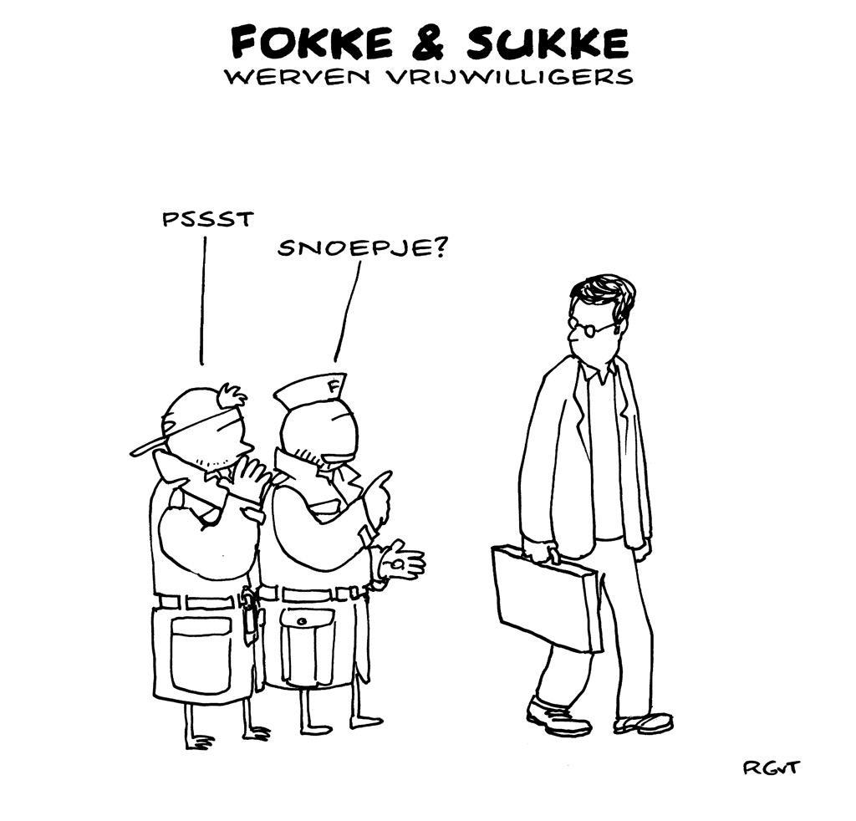
Vragen?

